Slide 1
组网与运维
李 娜
nli@xidian.edu.cn

Slide 2
注意事项
每个同学都要参与值日。
离开前，请拔掉路由器交换机上的电源。
上交工具箱，切记将电池从测线仪中拔出。

Slide 3
线下实验三 TCP/IP报文分析

Slide 4
TCP/IP报文分析
TCP/IP协议及其配置是H3CNE认证考试中重要的考察对象，也是当前绝大多数网络中主要的甚至是唯一的网络协议，所以对TCP/IP协议的学习和掌握应该深入、细致、全面。
常用的包括IP、ARP、TCP、UDP及ICMP等报文分析。

Slide 5
TCP/IP概述
IP及其相关协议
ARP协议
TCP协议
UDP协议
ICMP协议
IGMP协议
Ping和Tracert
系统调试

Slide 6
IP及其相关协议
IP是TCP/IP协议栈中最为核心的协议。
TCP、UDP、ICMP、IGMP报文的数据都是以IP数据包格式进行传输，不同的网络的设备使用网络层地址——IP地址进行通信。

Slide 7
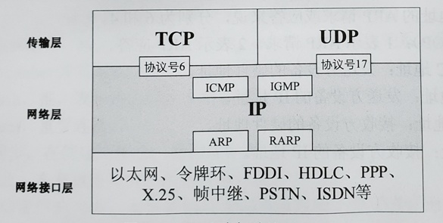
IP及其相关协议
IP及其相关协议在TCP/IP协议栈中的位置如下所示

Slide 8
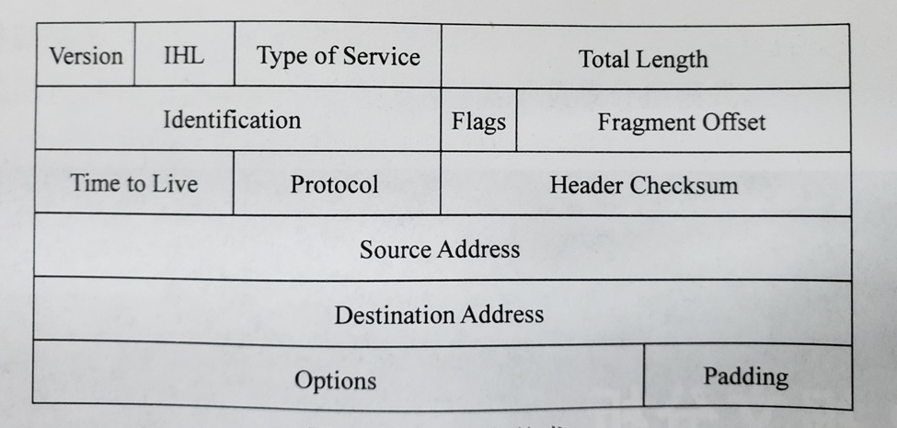
IP及其相关协议
IP报文格式如下所示

Slide 9
ARP
ARP：Address Resolution Protocol地址解析协议
ARP用于将一个IP地址映射到正确的MAC地址。
局域网中每台主机或路由器都有一个32位的IP地址，这个地址用于该主机的所有通信中。而在以太网中，主机或路由器是根据48位的MAC地址来发送和接收以太网数据帧的，这个MAC地址又称为物理地址或硬件地址，是制造设备时分配到以太网接口中的。因此，在实际的网络互连中，需要一种地址解析的机制来为这两种不同的地址形式提供映射。

Slide 10
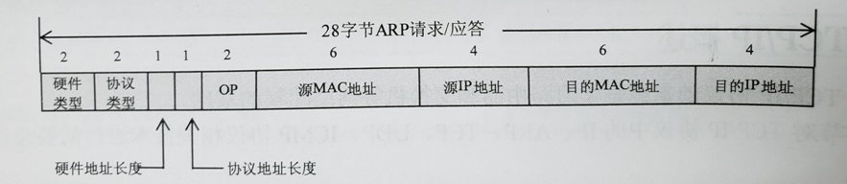
ARP
ARP协议主要是解决以上问题，此外ARP特性中还包括静态ARP、动态ARP、Proxy ARP功能、免费ARP和ARP安全措施。
ARP报文分为ARP请求和ARP应答报文，报文格式如图所示。

Slide 11
ARP
硬件类型：表示硬件地址的类型。1表示以太网地址。
协议类型：表示要映射的协议地址类型。0x0800即表示IP地址。
硬件地址长度和协议地址长度分别指出硬件地址和协议地址的长度，以字节为单位。对于以太网上IP地址的ARP请求或应答来说，分别是6和4。
操作类型（OP）：1表示ARP请求，2表示ARP应答。
发送端MAC地址：发送发设备的硬件地址。
发送端IP地址：发送发设备的IP地址。
目标MAC地址：接收方设备的硬件地址。
目标IP地址：接收方设备的IP地址。

Slide 12
TCP协议
TCP：Transmission Control Protocol传输控制协议。
TCP：用在主机间实现高可靠性传输。
它为用户进程提供了一个可靠的、面向连接的、全双工的服务。
它在一个连续的、非结构化字节流中移动数据。
它是面向连接的端到端的可靠协议，它支持多种网络应用程序。
它假设下层只能提供不可靠的数据包服务，它可以在多种硬件构成的网络上运行。
TCP 的下层是IP协议，TCP根据IP提供的服务传送大小不等的数据，IP协议对数据进行分段重组，在多种网络中传送。

Slide 13
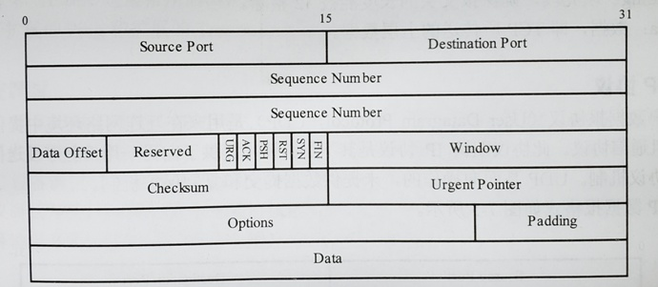
TCP数据报格式

Slide 14
TCP数据报格式
Source Port、Destination Port：分别表示源端口号和目标端口号。
IP实现了点到点的数据通信，而TCP实现的是端到端的通信。
通信端用一个IP与端口号来唯一标识。
在某种意义上，端口号就是用来标识同一主机中的不同进程。IP协议负责将数据传输到目标主机，而TCP可以根据数据报中的端口号，将数据交给相应的程序进行处理。

Slide 15
UDP协议
UDP：User Datagram Protocol用户数据报协议。
UDP是用来在互连网络环境中提供包交换的计算机通信协议。此协议默认IP协议是其下层协议，提供了向另一用户程序发送信息的最简便的协议机制。
UDP是面向操作的，未提供数据提交和复制保护机制。

Slide 16
ICMP
ICMP：Internet Control Message Protocol Internet控制管理协议。
ICMP是一个差错报告机制，通常被IP层或更高层协议（TCP或UDP）使用。
ICMP报文被封装在IP数据报内部，作为IP数据报的数据部分通过网络传递。

Slide 17
ICMP
IP数据报中的字段仅包含源端和最终目的端，并没记录报文在网络传递中的全部路径（除非IP数据报中设置了路由记录选项）。因此，当设备检测到差错时，它无法通知中间的网络设备，只能向源端发送差错报告。

Slide 18
IGMP
IGMP：Internet Group Management Protocol Internet组管理协议。
IGMP是TCP/IP协议族中负责IPv4组播成员管理的协议，用来在IP主机和与其直接相邻的组播路由器之间建立、维护组播组成员关系。

Slide 19
Ping和Tracert
Ping命令是最常见的用于检测网络设备可访问性的调试工具。
Ping命令的功能是基于ICMP协议来实现的：源端向目的端发送ICMP回显请求（ECHO-REQUEST）报文后，根据是否收到目的端的ICMP回显应答（ECHO-REPLY）报文来判断目的端是否可达，
对于可达的目的端，再根据发送报文个数、接收到相应报文个数来判断链路的质量，根据Ping报文的往返时间来判断源端与目的端之间的“距离”。

Slide 20
Ping和Tracert
Tracert命令用于测试数据报从发送主机到目的地所经过的网关，从而检查网络连接是否可用。
当网络出现故障时，用户可以使用该命令分析出现故障的网络节点。

Slide 21
实验内容
实验1：系统调试及ICMP报文分析
实验2：TCP报文分析
实验3：UDP报文分析（选作）

Slide 22
实验1：系统调试及ICMP报文分析
系统调试包括网络连通性调试以及网络协议功能性调试。
实验在H3C设备上掌握Ping和Tracert网络连通性调试工具和H3C设备的系统调试功能，并通过Ping命令的测试和调试功能来进行ICMP报文的分析。

Slide 23
实验2：TCP报文分析
本实验在H3C设备上配置telnet服务，并对其中的TCP报文进行详细分析。

Slide 24
注意
教材有错误，需要你自己找出来

